Slide 1
BİLİŞSEL GELİŞİM

Slide 2
Piaget ve Bilişsel Gelişim Kuramı
Her insan-canlı dünyaya aşağıdaki yeteneklerle gelir.
- Şemalar oluşturma
- Özümseme
- Uyum sağlama
- Organize etme
- Uzlaşma
Bilişsel gelişim;
- Deneyim
- Sosyal geçiş
- Olgunlaşma
- Dengeleme yoluyla gerçekleşir.

Slide 3
Biliş; düşünme, öğrenme ve hatırlama süreçlerine denir. Bilişsel gelişim; yaşla birlikte bu süreçlerde olan değişimlerdir ve bu değişimler aşağıdaki sırada gerçekleşir:
- Duyusal Motor Dönemi
- İşlem Öncesi Dönem
- Somut İşlemsel Dönem
- Soyut İşlemsel Dönem

Slide 4
Bilişsel Gelişimin Öğeleri ve Kavramları
'Bilişsel' sözcüğü, akıl ve bilgi, bellek, akıl yürütme, anımsama, unutma, sorun çözme, kavramlar ve düşünce gibi zihinsel işlevleri tanımlar. Bebeklerin bilişsel gelişimini incelemek kolay değildir. Çünkü zihinlerinin içinde ne olup bittiğini görmek olası değildir ve değerlendirmeler ancak onların davranışlarını gözlemleyerek yapılabilir. Bebeklerin konuşma ve dil ile kendilerini ifade etme yetilerinin de olmayışı, konuyu daha zor bir hale getirmektedir. Konu ne denli zor olsa da pek çok psikolog ve psikanalist üstünde çalışmış ve kimi fikirler ortaya konmuştur.

Slide 5
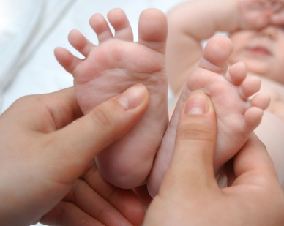
Bebeklerin algı ve hareket yetenekleri onların ilk zihinsel gelişiminin başlamasına ve sürmesine yardımcı olur. Duyusal yeterliklerin önemi açıktır; çünkü bebekler görme, işitme, dokunma, tat ve koku aracılığıyla dünya hakkında bilgi edinirler. Hareket yeteneği, sahip oldukları duyusal bilginin miktarını ve türünü arttırarak onlara karşılaştıkları şeyleri işleme ve keşfetme olanağı verir. Bu yetenekler onlara hareketlilik de sağlar, böylece çevrelerine çok daha fazla yaklaşabilirler. Ana-babaların da bildiği gibi, bebekler emeklemeye başladıklarında 'herşeye dalarlar'. Böylece, bebeğin bilişsel gelişimi, algı ve hareketlerin gelişimi ile paralel olarak ilerler.

Slide 6
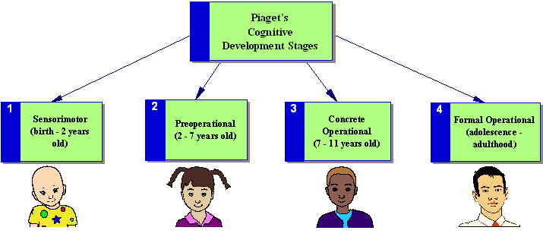
Piaget, çocuğu dünyayı anlamak için deneyler yapan bir bilim adamı gibi görmek gerektiğine inanıyordu. Ona göre doğumdan itibaren dünyayı anlama ve keşfetme süreci başlıyor ve yaşam boyu devam ediyordu.
Bu küçük deneylerin sonuçları, çocuğun fiziksel ve sosyal dünyaların nasıl işlediğine dair kuramlar oluşturmaya yöneltir. Piaget, bunlara şemalar, ya da tekil olarak şema diyordu. Yeni bir nesneyle, ya da olayla karşılaşan çocuk, onu bir önceki şemaya dayanarak anlamaya çalışır. Piaget buna özümseme süreci diyordu; çocuk yeni durumu daha önceki şema içinde özümlemeye çalışır. Eğer eski şema yeni olayı anlamak için yeterli olmazsa, bu durumda çocuk -iyi bir bilim adamı olarak- şemayı değiştirir ve dünyaya ilişkin farklı kuramını geliştirir. Piaget, şemayı bu şekilde değiştirme sürecine uyum sağlama (uyma) diyordu.

Slide 7
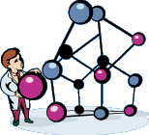
Piaget, bilişsel gelişimin, bebek doğduktan itibaren deneyimler (yaşantılar) kazanarak ve olgunlaşma sürecine bağlı olarak gerçekleştiğini kabul eder. Kuşkusuz bu süreç, bebeğin çevresindeki diğer bireylerle sosyal etkileşim süreci içinde gerçekleşir.

Slide 8
Piaget'in Bilişsel Gelişim Dönemleri ve Temel Özellikleri
Evreler | Ortalama Yaşlar | Temel Özellikler
"Duyusal-Hareket Dönemi" | (0-2 yaş) | - Kendisini nesnelerden ayırt eder. - Amaçlı davranışlar yapmaya başlar. - Nesne kalıcılığı kavramını edinir. - Döngüsel tepkiler ortaya koyar. -Taklit ve oyunlar yapar.
“İşlem Öncesi Dönem" • Sembolik işlem dönemi • Sezgisel işlem dönemi | (2-7 yaş) (2-4 yaş) (4-7 yaş) | - Dili kullanmayı, nesneleri imgeler ve sözcüklerle belirtmeyi öğrenir. - Nesneleri tek bir özelliğe göre sınıflar - Düşünceler ve konuşmalar ben-merkezlidir. - Konuşmalarda animizm ve monolog tarzı görülür. - Sıralama ve sayı uygunluğunu kavrayamaz.
"Somut Işlemsel Dönem" | (7-14 yaş) | - Nesne ve olaylara ilişkin mantıklı olarak düşünebilir. - Sayı (6 yaş), kütle (7 yaş) ve ağırlık (9 yaş) korunumu kavramlarını edinir. - Nesneleri farklı özelliklerine göre sınıflar ve onları bir özelliğe göre sıraya koyabilir. - Geriye dönebilirlik ve merkeziyetsizlik gelişir.
"Soyut Işlemsel Dönem" | (11 yaş ve üstü) | - Soyut düşünme gelişir. - Değişkenleri birleştirip ayırabilir. - Varsayımsal, geleceğe yönelik ve ideolojik sorunlarla ilgilenir. - Ergenlik ben-merkezciliği görülür.

Slide 9
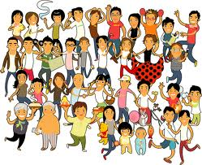
Piaget, bilişsel gelişimin önemli ölçüde dil gelişimi ile birbirini etkileyerek geliştiğini kabul eder ve bu gelişim sosyal etkileşim içinde biçimlenir.Çocuk nesneleri tanıyıp simgelerini (isimlerini) öğrenerek bilişsel yapıları oluşturur.

